Slide 1
PROCEDIMIENTO DE PRODUCTO NO CONFORME, ACCIÓN CORRECTIVA Y ACCIÓN PREVENTIVA.

Slide 2
PROCEDIMIENTO DE PRODUCTO NO CONFORME, ACCIÓN CORRECTIVA Y ACCIÓN PREVENTIVA.
DEFINICIONES:
PRODUCTO O SERVICIO NO CONFORME
(PNC/SNC): Es el incumplimiento de las características de calidad establecidas por la universidad para servicio educativo, incluyendo: lo establecido en los planes y programas de estudios, requisitos legales y reglamentarios o cualquier otro requisito determinado por la misma institución.
Por ejemplo:
Desviaciones a los planes y programas de estudio por parte de los profesores.
Resultados del diseño o elaboración del un plan o programa de estudio que no cumpla con lo establecido por la UAA.
La inscripción o reinscripción de alumnos que no cumplan con los requisitos establecidos.

Slide 3
PROCEDIMIENTO DE PRODUCTO NO CONFORME, ACCIÓN CORRECTIVA Y ACCIÓN PREVENTIVA.
DEFINICIONES:
NO CONFORMIDAD REAL (NCR)
Incumplimiento de algún requisito del SGC, normatividad e inclusive del servicio, el cual no afecta directamente al proceso de enseñanza-aprendizaje.
Por ejemplo:
Que no se lleven a cabo auditorías internas.
Que no se cumpla algún objetivo de la calidad.
Que no se difunda la política de la calidad.

Slide 4
PROCEDIMIENTO DE PRODUCTO NO CONFORME, ACCIÓN CORRECTIVA Y ACCIÓN PREVENTIVA.
DEFINICIONES:
NO CONFORMIDAD POTENCIAL (NCP)
Posible incumplimiento de algún requisito del SGC, normatividad e inclusive sobre el servicio.
Por ejemplo:
Altos índices de reprobación, cuando se tiene definido un parámetro de reprobación y está próximo ser alcanzado.
Que se detecte que no se vaya alcanzar un indicador del POA.
Que se detecte que no se van a cubrir las horas clase o prácticas según lo establecido en los programas de materia.

Slide 5
PROCEDIMIENTO DE PRODUCTO NO CONFORME, ACCIÓN CORRECTIVA Y ACCIÓN PREVENTIVA.
DEFINICIONES:
CORRECCIÓN:
Actividades que se aplican de manera inmediata, para eliminar el problema detectado.
ACCIÓN CORRECTIVA:
Actividades que se realizan para eliminar las causas que originaron el problema.

Slide 6
PROCEDIMIENTO DE PRODUCTO NO CONFORME, ACCIÓN CORRECTIVA Y ACCIÓN PREVENTIVA.
DEFINICIONES:
ACCIÓN PREVENTIVA
Actividades que se realizan para eliminar las causas que pueden generar un problema.

Slide 7
PROCEDIMIENTO DE PRODUCTO NO CONFORME, ACCIÓN CORRECTIVA Y ACCIÓN PREVENTIVA.
¿DÓNDE PUEDO DETECTAR UN SERVICIO O PRODUCTO NO CONFORME, NO CONFORMIDAD REAL O NO CONFORMIDAD POTENCIAL?
Durante la realización de su proceso (de apoyo académico o administrativo).
Al momento de la prestación del servicio al usuario.
Por reclamos o quejas de los usuarios causados por incumplimientos al proceso, normatividad u otros.
Durante actividades de revisión, verificación o medición del proceso o servicio.
Derivado de los resultados que arrojan las encuestas aplicadas a los usuarios.
Derivado de los resultados que arroja la Revisión por la Alta Dirección.
Derivado de los resultados que arrojan las reuniones realizadas en cada una de las áreas académicas o administrativas.
Derivado de los resultados que arrojan los organismos de acreditación.
Derivado de los resultados que arrojan las auditorías académicas y auditorías internas practicadas al SGC.
Derivado de los resultados que arroja el análisis de información académica y administrativa

Slide 8
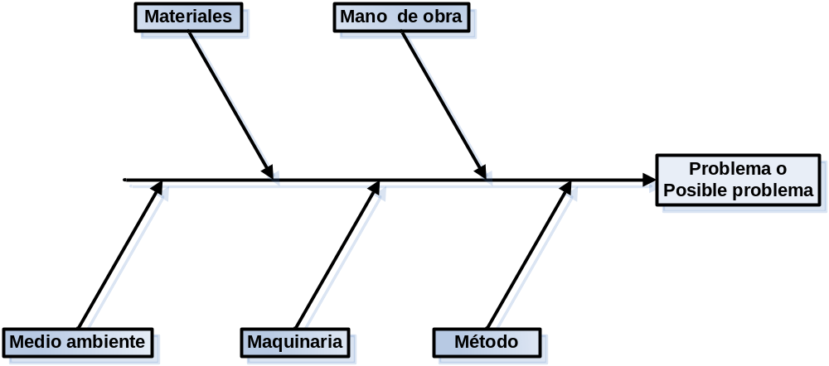
PROCEDIMIENTO DE PRODUCTO NO CONFORME, ACCIÓN CORRECTIVA Y ACCIÓN PREVENTIVA.
ANÁLISIS DE CAUSAS
Son las actividades que se realizan para encontrar LAS CAUSAS del problema real o potencial y poder eliminarlo.

Slide 9
PROCEDIMIENTO DE PRODUCTO NO CONFORME, ACCIÓN CORRECTIVA Y ACCIÓN PREVENTIVA.
CINCO POR QUÉ.
Los Cinco Por Qué es una técnica sistemática de preguntas utilizada durante la fase de análisis de problemas para buscar posibles causas principales de un problema.
Monumento de Lincoln
1. Se descubrió que el monumento de Lincoln se estaba deteriorando más rápido que cualquiera de los otros monumentos de Washington D.C, – ¿Por qué?
2. Porque se limpiaba con más frecuencia que los otros monumentos – ¿Por qué?
3. Se limpiaba con más frecuencia porque había más depósitos de pájaros en el monumento de Lincoln que en cualquier otro monumento – ¿Por qué?
4. Había más pájaros alrededor del monumento de Lincoln que en cualquier otro monumento, particularmente la población de gorriones era mucho más numerosa – ¿Por qué?
5. Había más comida preferida por los gorriones en el monumento de Lincoln –específicamente ácaros – ¿Por qué?

Slide 10
SISTEMA PARA EL REGISTRO Y SEGUIMIENTO DE PNC, AC Y AP.
http://sai.uaa.mx/reportes

Slide 11
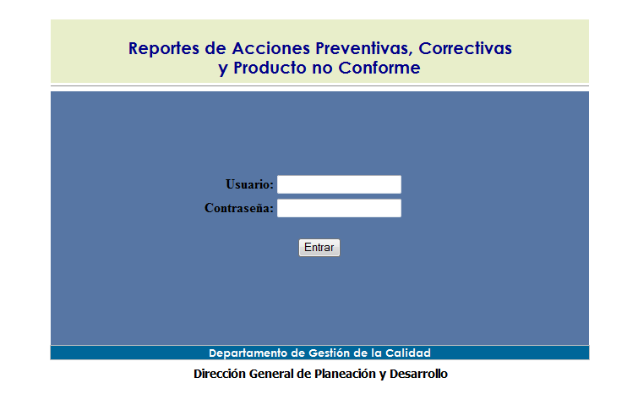
Pantalla principal
Usuario: agalindo
Contraseña: agalindo

Slide 12
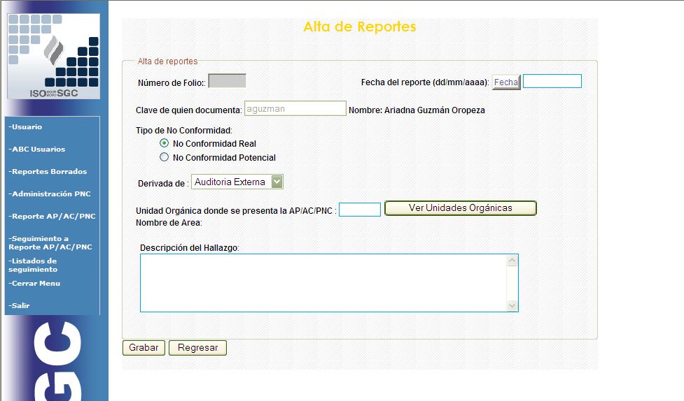
Pantalla para la captura de hallazgo
Incluir: Lugar, evidencia, requisito y descripción de la situación.

Slide 13
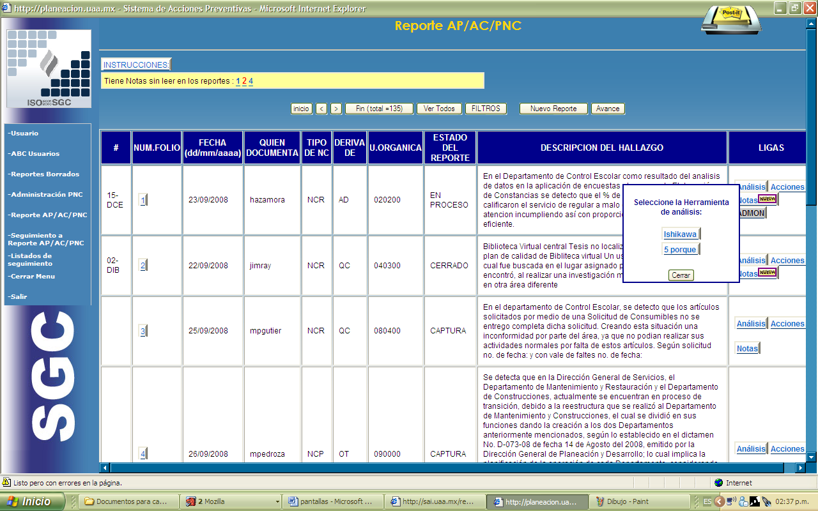
Herramientas para el análisis de causas
Pantalla donde se identifican los reportes generados.

Slide 14
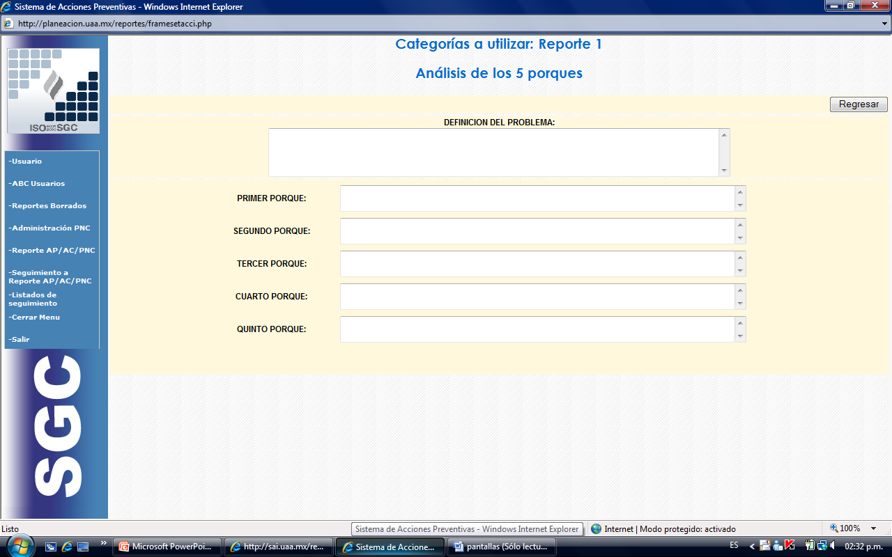
Pantalla para el análisis de las causas, mediante los 5 por qué.

Slide 15
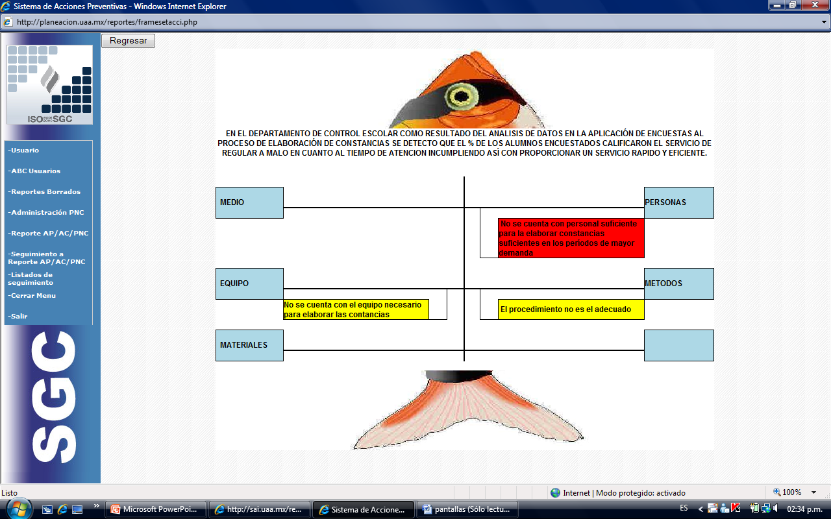
Pantalla para el análisis de las causas, mediante el diagrama de causa y efecto.

Slide 16
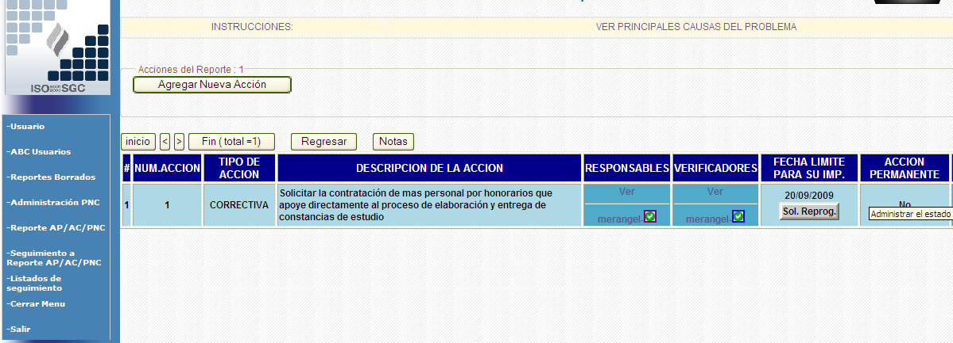
Pantalla para captura de acciones , responsables y verificadores

Slide 17
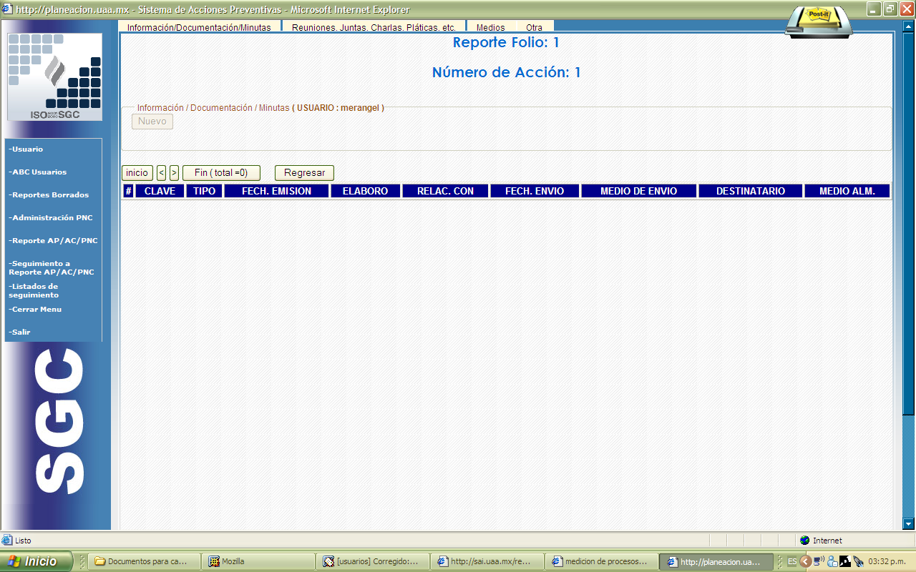
Pantalla para captura de evidencias

Slide 18
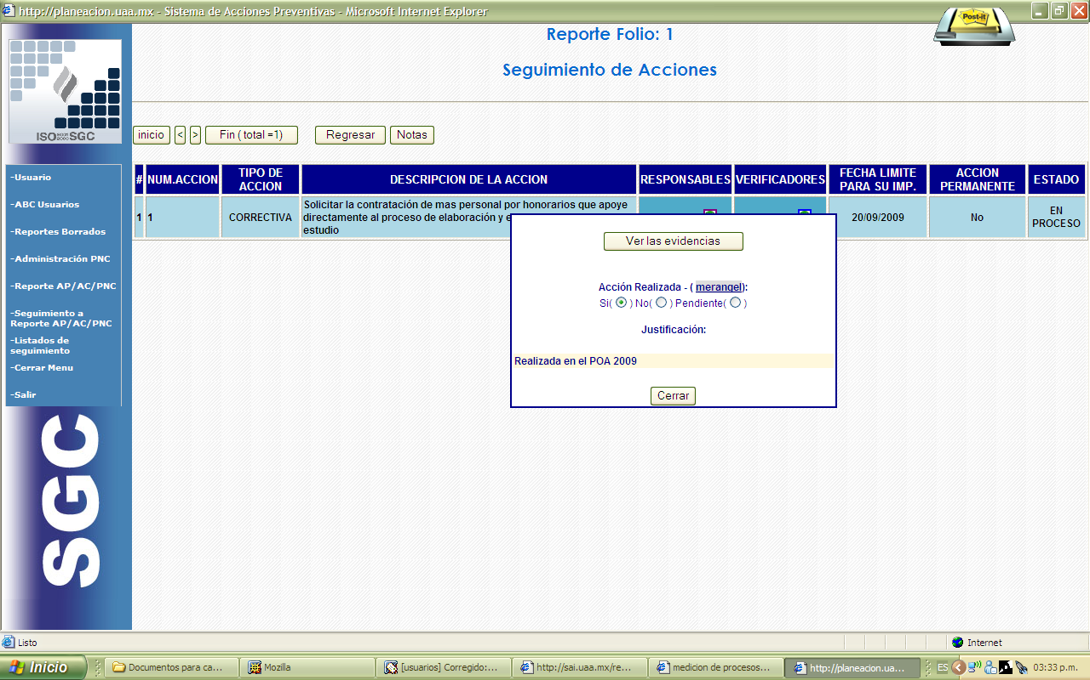
Pantalla para cerrar acciones

Slide 19
PROCEDIMIENTO DE PRODUCTO NO CONFORME, ACCIÓN CORRECTIVA Y ACCIÓN PREVENTIVA.
ESTADO DE LOS REPORTES DE AC/AP
Captura: Cuando el solicitante se encuentra registrando el hallazgo acciones a seguir, responsables verificadores y fechas compromiso.
Solicitud: Cuando el usuario ha terminado la captura y lo envía a la Sección de Calidad para su revisión.
Proceso: Cuando personal de la Sección de Calidad ha revisado el reporte correspondiente y ha iniciado la etapa para su seguimiento y captura de evidencias.
Cerrado: Cuando se han capturado las evidencias correspondientes a cada una de las acciones y se ha verificado la eficacia de las acciones tomadas.
Cancelado: Cuando por alguna razón justificable el reporte ya no tendrá el seguimiento correspondiente.

Slide 20
ESTADO DE LAS ACCIONES EN LOS REPORTES DE AC/AP
Captura: Cuando el usuario se encuentra registrando las acciones a seguir para atender la NCR y NCP.
Solicitud: Cuando el usuario ha enviado las acciones a seguir a la Sección de Calidad, para su revisión.
Proceso: Cuando personal de la Sección de Calidad ha revisado las actividades correspondientes y se ha iniciado la etapa para su seguimiento y captura de evidencias.
Cerrada: Cuando el usuario y verificador han capturado sus evidencias correspondientes que amparan la realización y verificación de la actividad realizada.
Cancelada: Cuando por alguna razón justificable la actividad ya se va realizar por lo que no se tendrá el seguimiento correspondiente.
Reprogramada: Cuando por alguna razón justificable la actividad no se realizará en el tiempo establecido y es necesario una reprogramación de fechas.
Nota: La reprogramación a las actividades sólo se podrá realizar una vez, en caso de que la actividad no se haya cumplido en el tiempo establecido por la reprogramación, se tendrá que levantar un nuevo reporte de acción correctiva.
PROCEDIMIENTO DE PRODUCTO NO CONFORME, ACCIÓN CORRECTIVA Y ACCIÓN PREVENTIVA.

